Slide 1
ANALIZA STANU ZAGROŻENIA PRZESTĘPCZOŚCIĄ WŚRÓD NIELETNICH W WOJ. LUBUSKIM W 2012 ROKU
nadkom. Anna Księżak – Nowak
Wydział Prewencji
Komenda Wojewódzka Policji w Gorzowie Wlkp.

Slide 2
CZYNY KARALNE POPEŁNIONE PRZEZ NIELETNICH W WOJ. LUBUSKIM W 2012/2011 R.
JEDNOSTKA | CZYNY KARALNE NIELETNICH |  | DYNAMIKA | % CZYNÓW KARALNYCH NIELETNICH DO OGÓLNEJ LICZBY PRZESTĘPSTW STWIERDZONYCH |  | ZMIANA
 | 2011 r. | 2012 r. |  | 2011 r. | 2012 r.
KMP GORZÓW WLKP. | 934 | 915 | -2% | 11,1 | 10,7 | -0,4
KMP ZIELONA GÓRA | 1 320 | 1 109 | -16% | 14,3 | 12,8 | -1,5
KPP KROSNO ODRZ. | 148 | 56 | -62% | 8,5 | 3,4 | -5,1
KPP MIĘDZYRZECZ | 251 | 272 | +8% | 13,6 | 13,4 | -0,2
KPP NOWA SÓL | 272 | 241 | -11% | 8,5 | 8,1 | -0,4
KPP SŁUBICE | 431 | 284 | -34% | 15,4 | 11,7 | -3,7
KPP STRZELCE KRAJ. | 110 | 71 | -35% | 6,5 | 4,4 | -2,1
KPP SULĘCIN | 103 | 96 | -7% | 7,5 | 7,5 | -
KPP ŚWIEBODZIN | 154 | 49 | -68% | 7,6 | 2,5 | -5,1
KPP WSCHOWA | 137 | 117 | -15% | 11,0 | 8,8 | -2,2
KPP ŻAGAŃ | 145 | 128 | -12% | 5,9 | 5,1 | -0,8
KPP ŻARY | 339 | 426 | +26% | 6,7 | 11,6 | 4,9
WOJ. LUBUSKIE | 4 344 | 3 764 | -13% | 10,6 | 9,7 | -0,9

Slide 3
UDZIAŁ CZYNÓW KARALNYCH POPEŁNIONYCH PRZEZ NIELETNICH W LICZBIE PRZESTĘPSTW STWIERDZONYCH OGÓŁEM

Slide 4
NIELETNI SPRAWCY CZYNÓW KARALNYCH W WOJ. LUBUSKIM 2012/2011 R.
JEDNOSTKA | NIELETNI SRAWCY |  | DYNAMIKA | % UDZIAŁU NIELETNICH DO OGÓŁEM PODEJRZANYCH |  | ZMIANA
 | 2011 r. | 2012 r. |  | 2011 r. | 2012 r.
KMP GORZÓW WLKP. | 310 | 327 | +6% | 8,6 | 9,4 | 0,8
KMP ZIELONA GÓRA | 429 | 315 | -27% | 11,4 | 9,3 | -2,1
KPP KROSNO ODRZ. | 113 | 72 | -37% | 9,9 | 8,2 | -1,7
KPP MIĘDZYRZECZ | 97 | 110 | +13% | 9,4 | 11,6 | 2,2
KPP NOWA SÓL | 196 | 128 | -35% | 10,2 | 7,7 | -2,5
KPP SŁUBICE | 118 | 131 | +11% | 7,1 | 9,7 | 2,6
KPP STRZELCE KRAJ. | 90 | 79 | -12% | 8,7 | 8,2 | -0,5
KPP SULĘCIN | 75 | 55 | -27% | 9,5 | 7,6 | -1,9
KPP ŚWIEBODZIN | 103 | 53 | -49% | 8,7 | 5,1 | -3,6
KPP WSCHOWA | 73 | 76 | +4% | 9,6 | 10,1 | 0,5
KPP ŻAGAŃ | 131 | 117 | -11% | 9,0 | 8,5 | -0,5
KPP ŻARY | 203 | 188 | -7% | 9,6 | 9,9 | 0,3
WOJ. LUBUSKIE | 1 938 | 1 651 | -15% | 9,5 | 8,9 | -0,6

Slide 5
UDZIAŁ NIELETNICH SPRAWCÓW DO OGÓŁU PODEJRZANYCH

Slide 6
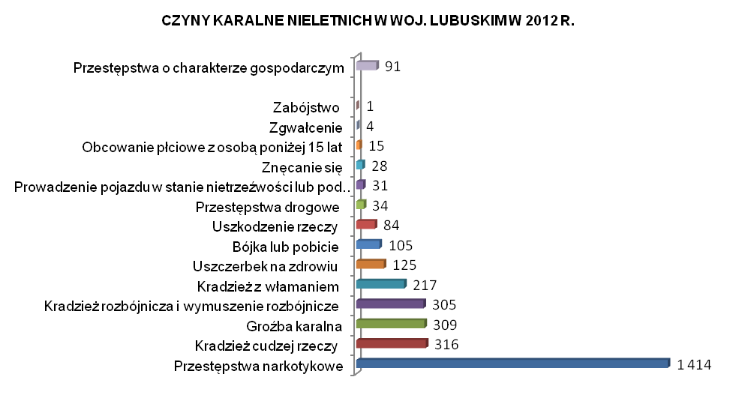

Slide 7
WYBRANE KATEGORIE CZYNÓW KARALNYCH POPEŁNIONYCH PRZEZ NIELETNICH W 2012 R W WOJ. LUBUSKIM
KATEGORIE PRZESTĘPSTW | DYNAMIKA LICZBY CZYNÓW KARALNYCH
Kradzież z włamaniem | -16%
Kradzież cudzej rzeczy | +21%
Bójka lub pobicie | -38%
Uszczerbek na zdrowiu | -35%
Kradzież rozbójnicza i wymuszenie rozbójnicze | +27%
Uszkodzenie rzeczy | -34%
Zgwałcenie | -20%
Groźba karalna | +5 000%
Znęcanie się | +75%
Obcowanie płciowe z osobą poniżej 15 lat | -55%
Zabójstwo | -
Przestępstwa narkotykowe | +32%
Przestępstwa drogowe | -26%
Prowadzenie pojazdu w stanie nietrzeźwości lub pod wpływem środków odurzających | -24%
Razem o charakterze kryminalnym | -11%
Przestępstwa o charakterze gospodarczym | -16%

Slide 8
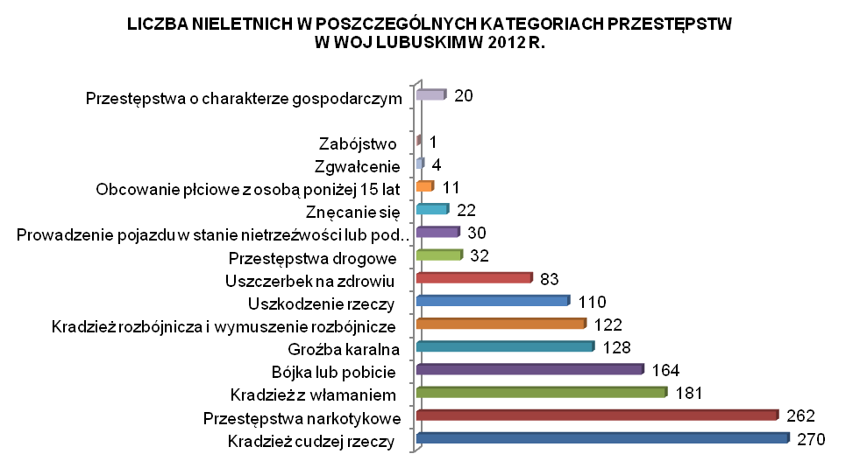

Slide 9
WYBRANE KATEGORIE CZYNÓW KARALNYCH POPEŁNIONYCH PRZEZ NIELETNICH W 2012 R W WOJ. LUBUSKIM
KATEGORIE PRZESTĘPSTW | DYNAMIKA LICZBY NIELETNICH SRAWCÓW
Kradzież z włamaniem | -
Kradzież cudzej rzeczy | -8%
Bójka lub pobicie | -21%
Uszczerbek na zdrowiu | -41%
Kradzież rozbójnicza i wymuszenie rozbójnicze | +14%
Uszkodzenie rzeczy | -11%
Zgwałcenie | -43%
Groźba karalna | +3 100%
Znęcanie się | +69%
Obcowanie płciowe z osobą poniżej 15 lat | -52%
Zabójstwo | -
Przestępstwa narkotykowe | +19%
Przestępstwa drogowe | -22%
Prowadzenie pojazdu w stanie nietrzeźwości lub pod wpływem środków odurzających | -21%
Razem o charakterze kryminalnym | -14%
Przestępstwa o charakterze gospodarczym | +11%

Slide 10
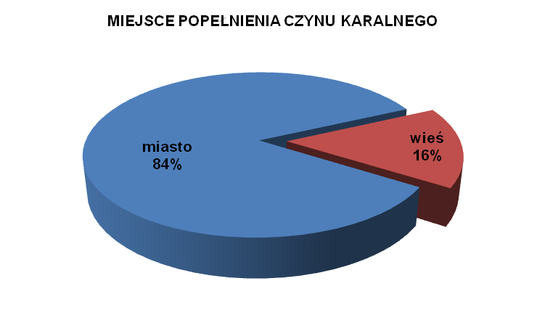

Slide 11
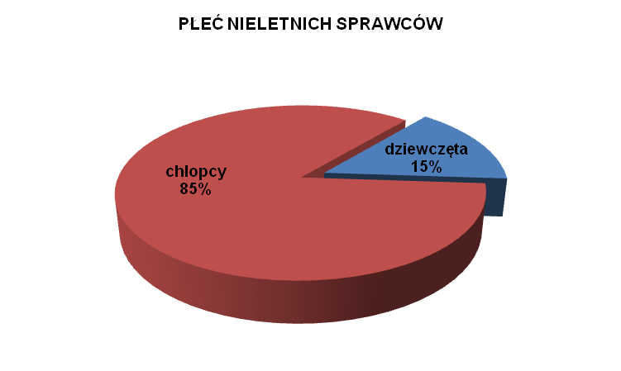

Slide 12
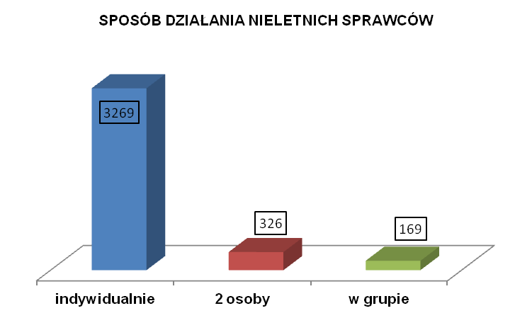

Slide 13
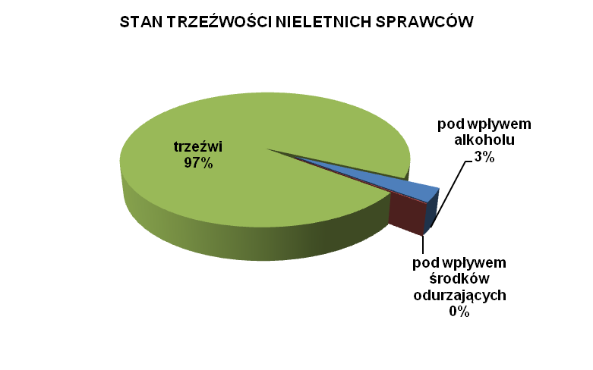

Slide 14
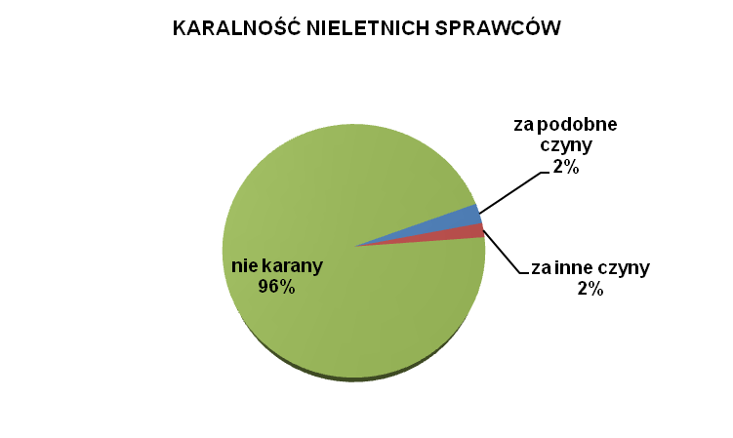

Slide 15
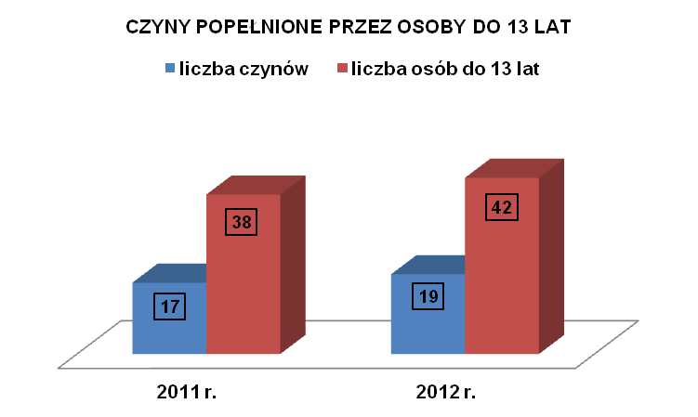

Slide 16
RODZAJE CZYNÓW ZABRONIONYCH POPEŁNIONYCH PRZEZ OSOBY PONIŻEJ 13 LAT
KATEGORIA CZYNU ZABRONIONEGO | LICZBA CZYNÓW | LICZBA OSÓB
Kradzież cudzej rzeczy | 5 | 12
Udział w bójce lub pobiciu | 1 | 6
Uszkodzenie rzeczy | 6 | 9
Przywłaszczenie rzeczy | 1 | 1
Kradzież z włamaniem | 2 | 8
Rozbój/wymuszenie rozbójnicze | 1 | 3
Naruszenie nietykalności cielesnej | 1 | 1
Znieważenie funkcjonariusza publicznego | 1 | 1
RAZEM O CHARAKTERZE KRYMINALNYM | 18 | 41
Spowodowanie niebezpieczeństwa powstania pożaru | 1 | 1
OGÓŁEM | 19 | 42

Slide 17
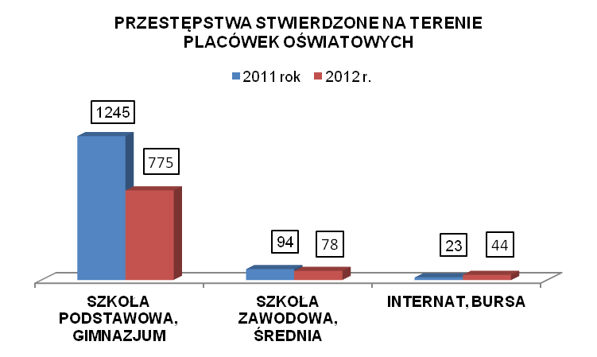

Slide 18
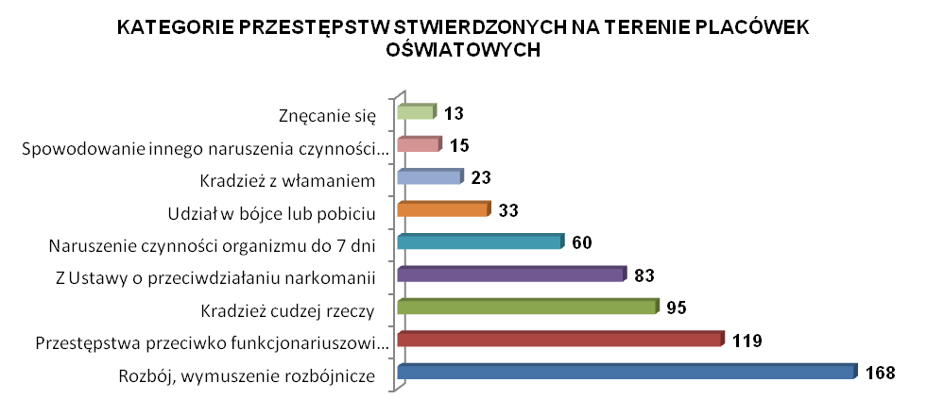

Slide 19
PRZESTĘPCZOŚĆ W SZKOŁACH I INTERNATACH
W WYBRANYCH KATEGORIACH PRZESTĘPSTW W WOJ. LUBUSKIM
KATEGORIA PRZESTĘPSTW | LICZBA PRZESTĘPSTW STWIERDZONYCH
 | SZKOŁA PODSTAWOWA GIMNAZJUM |  | SZKOŁA ZAWODOWA, ŚREDNIA |  | INTERNAT, BURSA
 | 2011 rok | 2012 rok | 2011 rok | 2012 rok | 2011 rok | 2012 rok
Udział w bójce lub pobiciu | 70 | 30 | - | 2 | 1 | 1
Kradzież cudzej rzeczy | 71 | 61 | 23 | 24 | 5 | 10
Rozbój, wymuszenie rozbójnicze | 134 | 150 | 6 | 8 | - | 10
Kradzież z włamaniem | 9 | 16 | 2 | 3 | 2 | 4
Z Ustawy o przeciw. narkomanii | 91 | 63 | 20 | 12 | 2 | 8
Naruszenie czynności organizmu do 7 dni | 66 | 54 | 3 | 4 | - | 2
Spowodowanie innego naruszenia czynności organizmu | 15 | 14 | 1 | 1 | - | -
Znęcanie się | 13 | 13 | 2 | - | - | -
Przestępstwa przeciwko funkcjonariuszowi publlicznemu | 163 | 117 | 8 | - | 1 | 2
RAZEM O CHARAKTERZE KRYMINALNYM | 1 239 | 754 | 93 | 75 | 22 | 43
OGÓŁEM | 1 245 | 775 | 94 | 78 | 23 | 44

Slide 20
DZIĘKUJĘ ZA UWAGĘ !

